Slide 1
Digital Skills for an Ageing Europe
Πώς να βελτιώσετε τις δεξιότητές σας στο παραγωγικό συλλογισμό και τρόπους για να ενισχύσετε τις δεξιότητές σας στη λήψη αποφάσεων
ITSFA
Project number 2020-1-FR01-KA204-079823

Slide 2
Περίληψη
Περιγραφή και στόχοι
Ενότητα 1. Δεξιότητες παραγωγικού συλλογισμού
1.1 Τι είναι ο παραγωγικός συλλογισμός; Πώς είναι ο παραγωγικός συλλογισμός;
1.2 Ποιά είναι η διαφορά μεταξύ παραγωγικού και επαγωγικού συλλογισμού;
1.3 Συμβουλές για να βελτιώσετε τις δεξιότητες του παραγωγικού συλλογισμού
Ενότητα 2. Δεξιότητες λήψης αποφάσεων
2.1 Τι είναι οι Δεξιότητες λήψης αποφάσεων?
2.2 Πως να βελτιωθούν οι δεξιότητες λήψης αποφάσεων?
Δείτε 9 συμβουλές για να ενισχύσετε τις δεξιότητές σας στη λήψη αποφάσεων!
2.3 7 Ασυνήθιστοι τρόποι για να βελτιώσετε τις δεξιότητές σας στη λήψη αποφάσεων
Γλωσσικά λήμματα

Slide 3
Περιγραφή και στόχοι
Αυτό το μάθημα θα εισαγάγει την έννοια των δεξιοτήτων του επαγωγικού συλλογισμού και μερικές χρήσιμες ενέργειες για την ενίσχυσή τους.
Επιπλέον, θα βοηθήσει τους δικαιούχους να θέσουν τις βάσεις και να βελτιώσουν τις δεξιότητές τους στη λήψη αποφάσεων μέσω πρακτικών προσεγγίσεων με εύκολο τρόπο.

Slide 4
Περιγραφή και στόχοι
Στο τέλος αυτής της ενότητας, θα είστε σε θέση να:
Ενσωματώστε την έννοια του παραγωγικού συλλογισμού
Οραματιστείτε μερικά πρακτικά παραδείγματα παραγωγικού συλλογισμού
Διακρίνετε τον επαγωγικό από τον παραγωγικό συλλογισμό
Μάθετε μερικές συμβουλές για το πώς να βελτιώσετε τον παραγωγικό συλλογισμό
Ενσωματώστε την έννοια των δεξιοτήτων λήψης αποφάσεων
Μάθετε μερικούς τρόπους για να βελτιώσετε τις δεξιότητες λήψης αποφάσεων
Γνωρίστε μερικές συμβουλές για να βελτιώσετε και να βελτιώσετε τις δεξιότητές σας στη λήψη αποφάσεων

Slide 5
Ενότητα 1: Δεξιότητες παραγωγικού συλλογισμού
1.1 Τι είναι ο παραγωγικός συλλογισμός?
Είναι μια σημαντική δεξιότητα που χρησιμοποιείται για την εξαγωγή συμπερασμάτων για τον κόσμο γύρω μας και για τη βελτίωση της απόδοσής μας στη ζωή.
Η εκμάθηση και η ανάπτυξή του, μέσω της λογικής σκέψης, μπορεί να μας βοηθήσει να λάβουμε ουσιαστικές και πιο γρήγορες αποφάσεις, να προβλέψουμε συμπεριφορές, να βρούμε λύσεις για άγνωστες καταστάσεις, να επιλύσουμε συγκρούσεις και να αυξήσουμε την αντίληψή μας για το περιβάλλον μας, αυξάνοντας την αυτοπεποίθηση.
Αυτή η χρήσιμη δεξιότητα, γνωστή και ως συλλογιστική από πάνω προς τα κάτω. Χρησιμοποιείται στην επιστημονική μέθοδο και μπορεί επίσης να χρησιμοποιηθεί στην καθημερινότητά μας.
Project number 2020-1-FR01-KA204-079823

Slide 6
Ενότητα 1: Δεξιότητες παραγωγικού συλλογισμού
1.1 Τι είναι ο παραγωγικός συλλογισμός?
Αυτή η μέθοδος ξεκινά με μια γενική δήλωση ή υπόθεση και ακολουθεί ορισμένα βήματα για να καταλήξει σε ένα συγκεκριμένο λογικό συμπέρασμα.
Για να λειτουργήσει ο παραγωγικός συλλογισμός, πρέπει πρώτα να υπάρχει μια αληθινή υπόθεση ή δήλωση, ακολουθώντας μια δεύτερη και τέλος ένα τεκμήριο ή ένα λογικό συμπέρασμα που βασίζεται σε αυτές τις δηλώσεις.
Τα συμπεράσματα ή οι δηλώσεις είναι συμπεράσματα που πρέπει να είναι αληθή. Έτσι, εάν εσείς υποθέστε ότι η γενική πρόταση, η υπόθεση, πρέπει να είναι αληθής η δεύτερη δήλωση πρέπει επίσης να είναι αληθής.
Αυτό ονομάζεται παραγωγικό συμπέρασμα.
Project number 2020-1-FR01-KA204-079823

Slide 7
Ενότητα 1: Δεξιότητες παραγωγικού συλλογισμού
Πως είναι ο παραγωγικός συλλογισμός;
Βλέποντας παραδείγματα επαγωγικού συλλογισμού μπορεί να σας βοηθήσει να κατανοήσετε καλύτερα πώς λειτουργεί η διαδικασία και να κατανοήσετε καλύτερα αυτόν τον συλλογισμό με εξάσκηση. Ορίστε:
Αν οι πάπιες είναι πουλιά και όλα τα πουλιά έχουν φτερά, μπορεί κανείς να συμπεράνει ότι οι πάπιες έχουν φτερά.
Οι αριθμοί που τελειώνουν σε 0 ή 5 μπορούν να διαιρεθούν με το 5. Ο αριθμός 30 τελειώνει με 0, επομένως διαιρείται με το 5.
Τα κόκκινα δέντρα είναι φυτά και όλα τα φυτά εκτελούν φωτοσύνθεση. Έτσι, μπορούμε να συμπεράνουμε ότι τα κόκκινα δέντρα εκτελούν επίσης φωτοσύνθεση.
Τα ευγενή αέρια είναι σταθερά. Δεδομένου ότι το ήλιο είναι ένα ευγενές αέριο, γνωρίζουμε ότι το ήλιο είναι σταθερό.
Project number 2020-1-FR01-KA204-079823

Slide 8
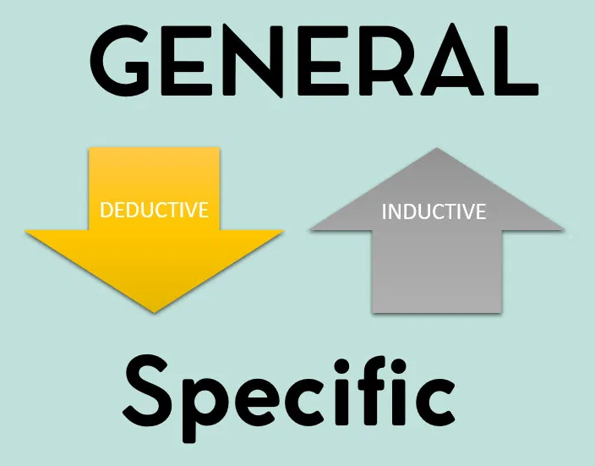
Ενότητα 1: Δεξιότητες παραγωγικού συλλογισμού
1.2 Ποιά ειναι η διαφορά μεταξυ επαγωγικού και παραγωγικού συλλογισμού;
Η κύρια διαφορά μεταξύ τους, είναι ότι ο επαγωγικός συλλογισμός είναι α μορφή σκέψης από πάνω προς τα κάτω και ο παραγωγικός συλλογισμός είναι ένας τύπος από κάτω προς τα πάνω της σκέψης.
Η κύρια διαφορά μεταξύ τους, είναι ότι ο παραγωγικός συλλογισμός είναι μια μορφή σκέψης από πάνω προς τα κάτω και ο επαγωγικός συλλογισμός είναι ένας τύπος από κάτω προς τα πάνω της σκέψης.
Project number 2020-1-FR01-KA204-079823

Slide 9
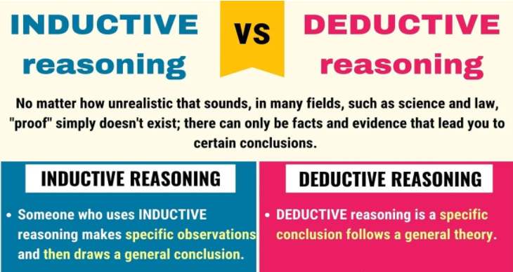
Ενότητα 1: Δεξιότητες παραγωγικού συλλογισμού
1.2 Ποιά ειναι η διαφορά μεταξυ επαγωγικού και παραγωγικού συλλογισμού;
Project number 2020-1-FR01-KA204-079823

Slide 10
Ενότητα 1: Δεξιότητες παραγωγικού συλλογισμού
1.3 Συμβουλές για να βελτιώσετε τις δεξιότητες του παραγωγικού συλλογισμού
Σε αυτό το σημείο, ας πάμε παρακάτω, και ας δούμε μερικές βασικές συμβουλές που θα μπορούσαν να βοηθήσουν στη βελτίωση των δεξιοτήτων μας για την εξαγωγή συλλογισμού, την ανάπτυξή τους και την αφομοίωσή τους.
Να είστε περίεργοι
Για να ακολουθήσετε τα βήματα της μεθοδολογίας της παραγωγικής σκέψης που συζητήθηκε παραπάνω, η περιέργεια είναι ένας σημαντικός παράγοντας. Αυτό θα μας κάνει να είμαστε προσεκτικοί στο περιβάλλον μας και να διερευνήσουμε τις υποθέσεις από τις οποίες θα ξεκινήσουμε και που θα μας οδηγήσουν στο τελικό συμπέρασμα.
Να είστε παρατηρητικοί
Η περιέργεια, μάς οδηγεί στην παρατήρηση, την υποβολή ερωτήσεων, τη συλλογή πληροφοριών και τον προβληματισμό προκειμένου να κατανοήσουμε τον κόσμο γύρω μας ή την ερώτηση στο θέμα. Παρατηρήστε προσεκτικά τα πάντα, αφιερώστε πάντα χρόνο για να κοιτάξετε τα πράγματα για δεύτερη φορά και προσπαθήστε να δείτε τα πράγματα από διαφορετική οπτική γωνία, εάν κολλάτε, θα μας βοηθήσει σε αυτόν τον σκοπό.
Project number 2020-1-FR01-KA204-079823

Slide 11
Ενότητα 1: Δεξιότητες παραγωγικού συλλογισμού
1.3 Συμβουλές για να βελτιώσετε τις δεξιότητες του παραγωγικού συλλογισμού
Αυξήστε τις γνώσεις σας
Όσο περισσότερες γνώσεις αποκτάτε, είτε διαβάζοντας βιβλία, ακούγοντας podcast, είτε κάνοντας τη δραστηριότητα που σας ενδιαφέρει, τόσο πιο προετοιμασμένοι θα είστε να συνδέσετε τις πληροφορίες που έχετε αναλύσει με τα πιθανά συμπεράσματα. Με αυτόν τον τρόπο, θα είστε φυσικά «εκπαιδευμένοι» και προετοιμασμένοι για παραγωγική σκέψη.
Σπάστε τα προβλήματα σε μικρότερα κομμάτι
Εάν η δουλειά φαίνεται περίπλοκη στην αρχή, ένας καλός τρόπος είναι να αναλύσετε τις πληροφορίες που έχετε σε μικρότερα κομμάτια και, στη συνέχεια, να δείτε εάν μπορείτε να δημιουργήσετε οποιαδήποτε βάση από αυτά τα κομμάτια, έως ότου μπορέσουμε να προσδιορίσουμε ποιο είναι πραγματικά το πρόβλημα. Μερικές φορές η πιο εύκολη απάντηση είναι η σωστή.
Project number 2020-1-FR01-KA204-079823

Slide 12
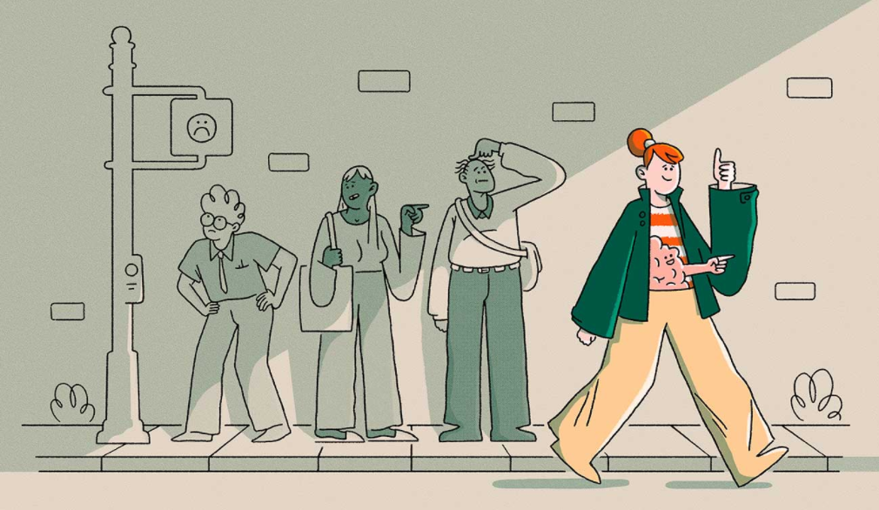
Ενότητα 1: Δεξιότητες παραγωγικού συλλογισμού
1.3 Συμβουλές για να βελτιώσετε τις δεξιότητες του παραγωγικού συλλογισμού
Αναρωτηθείτε για ότι ακούτε
Μην παίρνετε κυριολεκτικά όλα αυτά που ακούτε και να είστε επικριτικοί. Ο παραγωγικός συλλογισμός αφορά τον έλεγχο των συναισθημάτων σας και την ακρόαση της λογικής, και αν δεν καταλαβαίνετε κάτι, κάντε ερωτήσεις. Μην αφήνετε τα συναισθήματά σας να καθοδηγούν τα συμπεράσματά σας και αναζητάτε πάντα γεγονότα.
Εμπιστευτείτε το ένστικτό σας
Το σώμα σας μερικές φορές είναι «πιο έξυπνο από το μυαλό σας». Όταν έχετε αυτά τα δυνατά συναισθήματα, εμπιστευτείτε τα. Συχνά υπάρχουν διακριτικά σήματα που μπορεί να λαμβάνουμε ασυνείδητα και να μην τα συνειδητοποιήσουμε παρά αργότερα. Με την εξάσκηση, μπορούμε να αναπτύξουμε και να δώσουμε προσοχή σε αυτά τα σημάδια και να τα χρησιμοποιήσουμε προς όφελός μας στον παραγωγικό συλλογισμό.
Project number 2020-1-FR01-KA204-079823

Slide 13
Ενότητα 1: Δεξιότητες παραγωγικού συλλογισμού
1.3 Συμβουλές για να βελτιώσετε τις δεξιότητες του παραγωγικού συλλογισμού
Δουλέψτε μαζί με έναν φίλο
Η συζήτηση για τα πράγματα οδηγεί σε μεγάλο βαθμό στην ανατομή και την καλύτερη κατανόηση τους. Όταν μερικές φορές δεν έχουμε την απάντηση ή δεν τη βλέπουμε καθαρά, είναι σημαντικό να εμπιστευόμαστε έναν φίλο που μας δίνει μια άλλη άποψη που δεν είχαμε σκεφτεί πριν. Ανοίγει έναν νέο τρόπο σκέψης, που μπορεί να μας βοηθήσει να φτάσουμε στο στόχο μας.
Project number 2020-1-FR01-KA204-079823

Slide 14
Ενότητα 2: Δεξιότητες λήψης αποφάσεων
2.1 Τι είναι οι Δεξιότητες λήψης αποφάσεων;
Οι δεξιότητες λήψης αποφάσεων είναι πολύτιμες επειδή δείχνουν την ηγετική σας ικανότητα, την αναπτύσσουν και απεικονίζουν την ικανότητά σας να σκέφτεστε αντικειμενικά και να συνδέετε έννοιες για την επίτευξη των στόχων σας. Η ικανότητά σας να παίρνετε καλές αποφάσεις γρήγορα μπορεί να είναι χρήσιμη σε πολλές καταστάσεις στη ζωή, πέρα από τον εργασιακό χώρο, καθώς όλοι αντιμετωπίζουμε μικρές και μεγάλες αποφάσεις στην καθημερινή μας ζωή.
Ένας απλός ορισμός αυτής της έννοιας θα μπορούσε να είναι η ικανότητα επιλογής μεταξύ δύο ή περισσότερων επιλογών ή εναλλακτικών και η επίτευξη του καλύτερου αποτελέσματος στο συντομότερο δυνατό χρόνο.
Η λήψη αποφάσεων λαμβάνει χώρα αφού συλλέξετε και αναλύσετε τις διαθέσιμες πληροφορίες για κάθε συγκεκριμένη κατάσταση. Για την ανάπτυξη αυτής της ικανότητας, είναι σημαντικό να προσδιορίσετε τη διαδικασία που εμπλέκεται και να την αξιοποιήσετε στο έπακρο, ώστε να οδηγήσει στη λήψη της καλύτερης απόφασης. Λοιπόν, ας μάθουμε λίγα περισσότερα για αυτό!
Project number 2020-1-FR01-KA204-079823

Slide 15
Ενότητα 2: Δεξιότητες λήψης αποφάσεων
2.2 Πως να βελτιωθούν οι δεξιότητες λήψης αποφάσεων;
Οι άνθρωποι ξοδεύουν πολύ χρόνο παίρνοντας κάθε είδους αποφάσεις, αλλά ακόμα κι αν προσπαθήσουμε, δεν θα είναι πάντα οι σωστές. Αυτό που μπορούμε να κάνουμε, ωστόσο, είναι να αναζητήσουμε τρόπους βελτίωσης αυτής της ικανότητας και να την αναπτύξουμε, για να πλησιάσουμε τον στόχο μας.
Project number 2020-1-FR01-KA204-079823

Slide 16
Ενότητα 2: Δεξιότητες λήψης αποφάσεων
2.2 Πως να βελτιωθούν οι δεξιότητες λήψης αποφάσεων;
Δείτε 9 συμβουλές για να ενισχύσετε τις δεξιότητές σας στη λήψη αποφάσεων!
Μάθετε από την εμπειρία
Όταν έχουμε να αντιμετωπίσουμε μια νέα απόφαση, τείνουμε να πιστεύουμε ότι κάθε απόφαση είναι μοναδική και ξεχνάμε τις ισχύουσες εμπειρίες μας. Η καλή συμβουλή που ακολουθούν οι καλύτεροι λήπτες αποφάσεων είναι να αναλύσουν τις αποφάσεις τους και τον τρόπο που τις πήραν για να βελτιώσουν τη διαδικασία. Αφιερώστε χρόνο για να αναλογιστείτε τις πρόσφατες αποφάσεις σας και να μάθετε από αυτές, δίνοντας την ίδια προσοχή σε αυτές που σας βγήκαν σε καλό και σε αυτές που δεν είχαν τα επιθυμητά αποτελέσματα. Έτσι, μην ξεχνάτε να μαθαίνετε από το παρελθόν για να αποκτήσετε σοφία.
Παίξτε με την αμφιβολία
Ας υποθέσουμε ότι πάντα θα υπάρχουν αμφιβολίες και μπορεί να μην βρούμε τη βεβαιότητα που θέλουμε. Υποθέτοντας αυτό, μπορούμε να επικεντρωθούμε στη δράση και να δοκιμάσουμε την απόφαση σε διαφορετικά σενάρια, να αναρωτηθούμε τι θα συνέβαινε αν πήγαινε στραβά, και έτσι να συνεχίσουμε την αναζήτηση για την καλύτερη δυνατή επιλογή.
Project number 2020-1-FR01-KA204-079823

Slide 17
Ενότητα 2: Δεξιότητες λήψης αποφάσεων
2.2 Πως να βελτιωθούν οι δεξιότητες λήψης αποφάσεων;
Δείτε 9 συμβουλές για να ενισχύσετε τις δεξιότητές σας στη λήψη αποφάσεων!
Δώστε στον εαυτό σας επιλογές
Το να έχουμε επιλογές πάντα φέρνει ηρεμία στη ζωή μας. Στην περίπτωση λήψης αποφάσεων, όσο περισσότερες επιλογές τόσο το καλύτερο. Προσέξτε όμως να μην υπερβείτε το συνιστώμενο όριο των 3 ή 4 επιλογών, διαφορετικά, θα δυσκολέψει την δουλειά σας. Τρεις επιλογές για να διαλέξετε θα σας βοηθήσουν στη διαδικασία σας.
Διαφωνήστε
Προκειμένου να βελτιωθεί η λήψη αποφάσεων, η επιχειρηματολογία είναι θεμελιώδης. Όποτε είναι δυνατόν, ενθαρρύνετε τη συζήτηση και την επιχειρηματολογία για να γνωρίσετε διαφορετικές απόψεις, να τις κατανοήσετε και να μάθετε από αυτές. Βασιστείτε επίσης σε κάποιον που μπορεί να αμφισβητήσει τα δικά σας επιχειρήματα, να τα αποδοκιμάσει και να καταρρίψει τα δικά σας σχήματα.
Project number 2020-1-FR01-KA204-079823

Slide 18
Ενότητα 2: Δεξιότητες λήψης αποφάσεων
2.2 Πως να βελτιωθούν οι δεξιότητες λήψης αποφάσεων;
Δείτε 9 συμβουλές για να ενισχύσετε τις δεξιότητές σας στη λήψη αποφάσεων!
Κατανοήστε το πλαίσιο της απόφασής σας
Συλλέξτε και μελετήστε όλες τις βασικές πληροφορίες που μπορείτε να λάβετε για το θέμα, αυτό θα σας βοηθήσει να κάνετε την απόφασή σας πιο αξιόπιστη. Μπορείτε να το κάνετε αυτό μιλώντας με ανθρώπους, διαβάζοντας αναφορές, πραγματοποιώντας επισκέψεις και παρατηρώντας.
Πειραματιστείτε
Ένα καλό πείραμα είναι ο καλύτερος τρόπος για να εφαρμόσουμε τις θεωρίες μας, σε ένα ασφαλές περιβάλλον, γιατί αν πάει στραβά, μαθαίνουμε από αυτό, και αν πάει σωστά, αποκτούμε ενθουσιασμό και εμπιστοσύνη στην απόφασή μας.
Project number 2020-1-FR01-KA204-079823

Slide 19
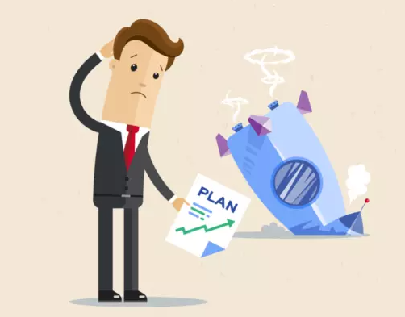
Ενότητα 2: Δεξιότητες λήψης αποφάσεων
2.2 Πως να βελτιωθούν οι δεξιότητες λήψης αποφάσεων;
Δείτε 9 συμβουλές για να ενισχύσετε τις δεξιότητές σας στη λήψη αποφάσεων!
Καταρρίψτε τη θεωρία σας
Αυτό είναι τόσο απλό, αντί να προσπαθήσουμε να επιβεβαιώσουμε ότι η πιθανή απόφασή μας είναι σωστή αναζητώντας στοιχεία και θεωρίες που επιβεβαιώνουν ότι δεν είναι, αν δεν βρείτε, είστε στο σωστό δρόμο.
Ας υποθέσουμε ότι η απόφασή σας είναι αποτυχημένη
Βάλτε τον εαυτό σας στην κατάσταση ότι η απόφαση που έχετε πάρει είναι λανθασμένη. Τώρα αρχίστε να κάνετε ερωτήσεις στον εαυτό σας σχετικά με τον λόγο που προκάλεσε αυτήν την αποτυχία. Εξετάστε τώρα τις απαντήσεις και προσπαθήστε να μάθετε πώς αυτό μπορεί να σας βοηθήσει να βρείτε μια καλύτερη απόφαση.
Project number 2020-1-FR01-KA204-079823

Slide 20
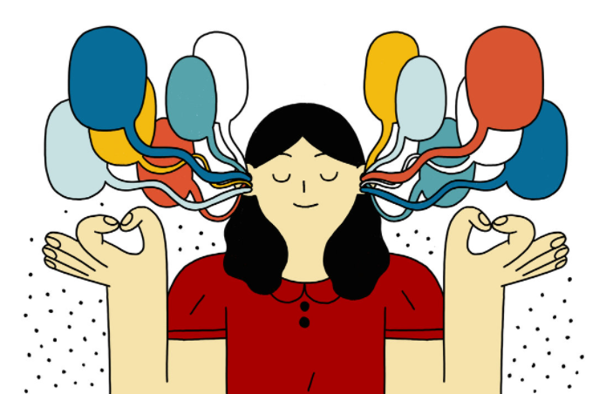
Ενότητα 2: Δεξιότητες λήψης αποφάσεων
2.2 Πως να βελτιωθούν οι δεξιότητες λήψης αποφάσεων;
Δείτε 9 συμβουλές για να ενισχύσετε τις δεξιότητές σας στη λήψη αποφάσεων!
Φέρτε εξωτερικούς παρατηρητές
Το να φέρουμε εξωτερικούς παρατηρητές στη διαδικασία λήψης αποφάσεων μπορεί να τη βελτιώσει, καθώς με το να μην συμμετέχουν, αφήνουν έξω τους εγωισμούς και τα συναισθήματα και φέρνουν φρέσκο και ίσως δημιουργικό αέρα από τον οποίο μπορούμε να επωφεληθούμε.
Το να ακούς είναι καλύτερο για τη λήψη αποφάσεων από το να μιλάς
Εάν βρίσκεστε στη μέση μιας διαφωνίας, αποφύγετε να συμβάλλετε σε αυτήν. Η καλύτερη επιλογή είναι να ακούσετε προσεκτικά πριν πείτε τη γνώμη σας. Ξεχάστε το σωστό και το λάθος. Ακούγοντας, θα εμπλουτιστείτε από διαφορετικά γεγονότα, απόψεις και αντιλήψεις και θα μπορέσετε να δημιουργήσετε τη δική σας με όλες αυτές τις νέες πληροφορίες.
Project number 2020-1-FR01-KA204-079823

Slide 21
Ενότητα 2: Δεξιότητες λήψης αποφάσεων
2.3 7 Ασυνήθιστοι τρόποι για να βελτιώσετε τις δεξιότητές σας στη λήψη αποφάσεων
Τώρα που γνωρίζουμε περισσότερα για τις δεξιότητες λήψης αποφάσεων, ας δούμε μερικούς δημιουργικούς και υγιείς τρόπους για να τις βελτιώσουμε. Ενσωματώνοντας αυτές τις συμβουλές στην τακτική μας ρουτίνα, όπως η άσκηση ή η εκμάθηση κάτι καινούργιου, όχι μόνο θα βελτιώσουμε την ποιότητα της ζωής μας, αλλά θα βελτιώσουμε και τις δεξιότητές μας στη λήψη αποφάσεων.
Project number 2020-1-FR01-KA204-079823

Slide 22
Ενότητα 2: Δεξιότητες λήψης αποφάσεων
2.3 7 Ασυνήθιστοι τρόποι για να βελτιώσετε τις δεξιότητές σας στη λήψη αποφάσεων
Βάλτε τις τέχνες κα τον πολιτισμό στη ζωή σας
Μπορεί να είναι οτιδήποτε από το να παρακολουθήσετε μαθήματα χορού, να μάθετε να παίζετε ένα όργανο, να ζωγραφίζετε με ακουαρέλες, να πάτε στο θέατρο, στον κινηματογράφο ή στην όπερα. Θα νιώσετε πιο εμπνευσμένοι και δημιουργικοί, συγκεντρωμένοι, θα τονωθούν οι ικανότητές σας και θα σας βοηθήσει να πάρετε αποφάσεις χωρίς να το καταλάβετε.
Αναπτύξτε τις προγραμματιστικές ή γλωσσικές σας δεξιότητες
Εκπαιδεύστε τον εγκέφαλό σας μαθαίνοντας κάτι πιο τεχνικό. Μπορείτε να μάθετε μια νέα γλώσσα, να εξασκήσετε τις δεξιότητές σας στη γραφή ή να βελτιώσετε τις δεξιότητές σας στον υπολογιστή.
Project number 2020-1-FR01-KA204-079823

Slide 23
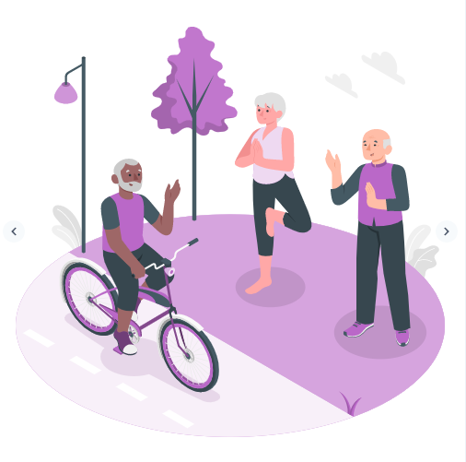
Ενότητα 2: Δεξιότητες λήψης αποφάσεων
2.3 7 Ασυνήθιστοι τρόποι για να βελτιώσετε τις δεξιότητές σας στη λήψη αποφάσεων
Συναναστραφείτε με άτομα όλων των ηλικιών
Προσπαθήστε να περιβάλλεστε με ανθρώπους όλων των ηλικιών και να μην εξαλείψετε καμία ηλικιακή ομάδα. Γνωρίζοντας διαφορετικές πραγματικότητες, θα εξασκηθείτε στην ενεργητική ακρόαση και, ταυτόχρονα, θα νιώσετε πιο ευέλικτοι και ανοιχτοί.
Ασκηθείτε
Εφόσον είναι ασφαλές για εσάς, μπορείτε να επιλέξετε αυτό που σας αρέσει περισσότερο. Εκτός από την τόνωση του εγκεφάλου σας και τη λειτουργία του σώματός σας, θα αυξήσετε τα επίπεδα ενέργειάς σας και θα οξύνονται οι δεξιότητές σας στη λήψη αποφάσεων.
Project number 2020-1-FR01-KA204-079823

Slide 24
Ενότητα 2: Δεξιότητες λήψης αποφάσεων
2.3 7 Ασυνήθιστοι τρόποι για να βελτιώσετε τις δεξιότητές σας στη λήψη αποφάσεων
Πειραματιστείτε με τη μαγειρική σας
Εάν δεν το κάνετε τακτικά, μη διστάσετε να ξεκινήσετε να το κάνετε, δοκιμάστε νέους γαστρονομικούς ορίζοντες. Θα δείτε ότι ενώ τα χέρια σας είναι απασχολημένα με την παρασκευή ενός πιάτου, θα είστε σε θέση, χωρίς καν να το καταλάβετε, να αναλύσετε τη διαδικασία της απόφασης που δυσκολεύεστε τόσο πολύ να πάρετε.
Εξασκηθείτε
Εκπαιδεύοντας τον εγκέφαλό σας να παίρνει μικρές καθημερινές αποφάσεις, θα αποκτήσετε εξάσκηση και ταχύτητα σε αυτή την άσκηση. Μόλις νιώσετε μεγαλύτερη αυτοπεποίθηση με μικρές αποφάσεις, θα αισθάνεστε πιο σίγουροι όταν πρόκειται για τις μεγαλύτερες.
Project number 2020-1-FR01-KA204-079823

Slide 25
Ενότητα 2: Δεξιότητες λήψης αποφάσεων
2.3 7 Ασυνήθιστοι τρόποι για να βελτιώσετε τις δεξιότητές σας στη λήψη αποφάσεων
Καταγράψτε τα υπέρ και τα κατά
Επιστρέψτε στη γνωστή και αποτελεσματική τεχνική της λίστας πλεονεκτημάτων και μειονεκτημάτων. Χρησιμοποιήστε ένα μεγάλο κομμάτι χαρτί και σημειώστε όλες τις θετικές και αρνητικές πτυχές του διλήμματος. Μπορείτε να ζητήσετε συμβουλές από άτομα που εμπιστεύεστε ή που έχουν εμπειρία στον τομέα, εάν πιστεύετε ότι τη χρειάζεστε, αλλά θυμηθείτε να πάρετε τελικά την απόφαση μόνοι σας
Project number 2020-1-FR01-KA204-079823

Slide 26
Γλωσσάριο Λημμάτων
Λέξη | Ορισμός
Παραγωγικός συλλογισμός | Ο παραγωγικός συλλογισμός είναι ένας τύπος συλλογισμού, γνωστός και ως συλλογισμός από πάνω προς τα κάτω. Χρησιμοποιείται στην επιστημονική μέθοδο και μπορεί επίσης να χρησιμοποιηθεί στην καθημερινή ζωή. Αυτή η μέθοδος ξεκινά με μια γενική δήλωση ή υπόθεση και ακολουθεί ορισμένα βήματα για να καταλήξει σε ένα συγκεκριμένο λογικό συμπέρασμα.
Επαγωγικός συλλογισμός | Ο επαγωγικός συλλογισμός είναι ένας τύπος σκέψης από κάτω προς τα πάνω. Με την επαγωγική σκέψη, θα σχηματίσετε πρώτα ένα συμπέρασμα ή μια υπόθεση και μετά θα αναζητήσετε τα στοιχεία για να υποστηρίξετε το συμπέρασμά σας
Λήψη Αποφάσεων | Είναι η δυνατότητα επιλογής μεταξύ δύο ή περισσότερων επιλογών ή εναλλακτικών και η επίτευξη του καλύτερου αποτελέσματος στο συντομότερο δυνατό χρόνο. Η λήψη αποφάσεων λαμβάνει χώρα αφού συλλέξετε και αναλύσετε τις διαθέσιμες πληροφορίες για κάθε συγκεκριμένη κατάσταση.
Project number 2020-1-FR01-KA204-079823

Slide 27
Φτάσατε στο τέλος αυτού του μαθήματος, συγχαρητήρια!
Ας μείνουμε σε επαφή!
Στείλτε μας email: disk-project@googlegroups.com
Επισκεφθείτε την ιστοσελίδας μας και παίξτε μίνι παιχνίδια :https://diskproject.eu/
Project number 2020-1-FR01-KA204-079823

